Slide 1

音乐风格合成实验
小组成员：李昀阳，王依笛，宋逸之，付一张，刘昕玮

Slide 2
目录 CONTENTS
1
小组分工
2
界面设计
3
时频分析
4
均衡器
5
滤波器
6
实验展示

Slide 3
1
小组分工| Division of Labor
GUI
频域滤波
时域滤波
PPT
李昀阳
王依笛，付一张
宋逸之，刘昕玮
刘昕玮，王依笛

Slide 4
1
2
小组分工| Division of Labor
界面设计| GUI Design
文件读取
时域分析
1
2
文件播放
6
3
频域分析
5
4
滤波器
均衡器

Slide 5
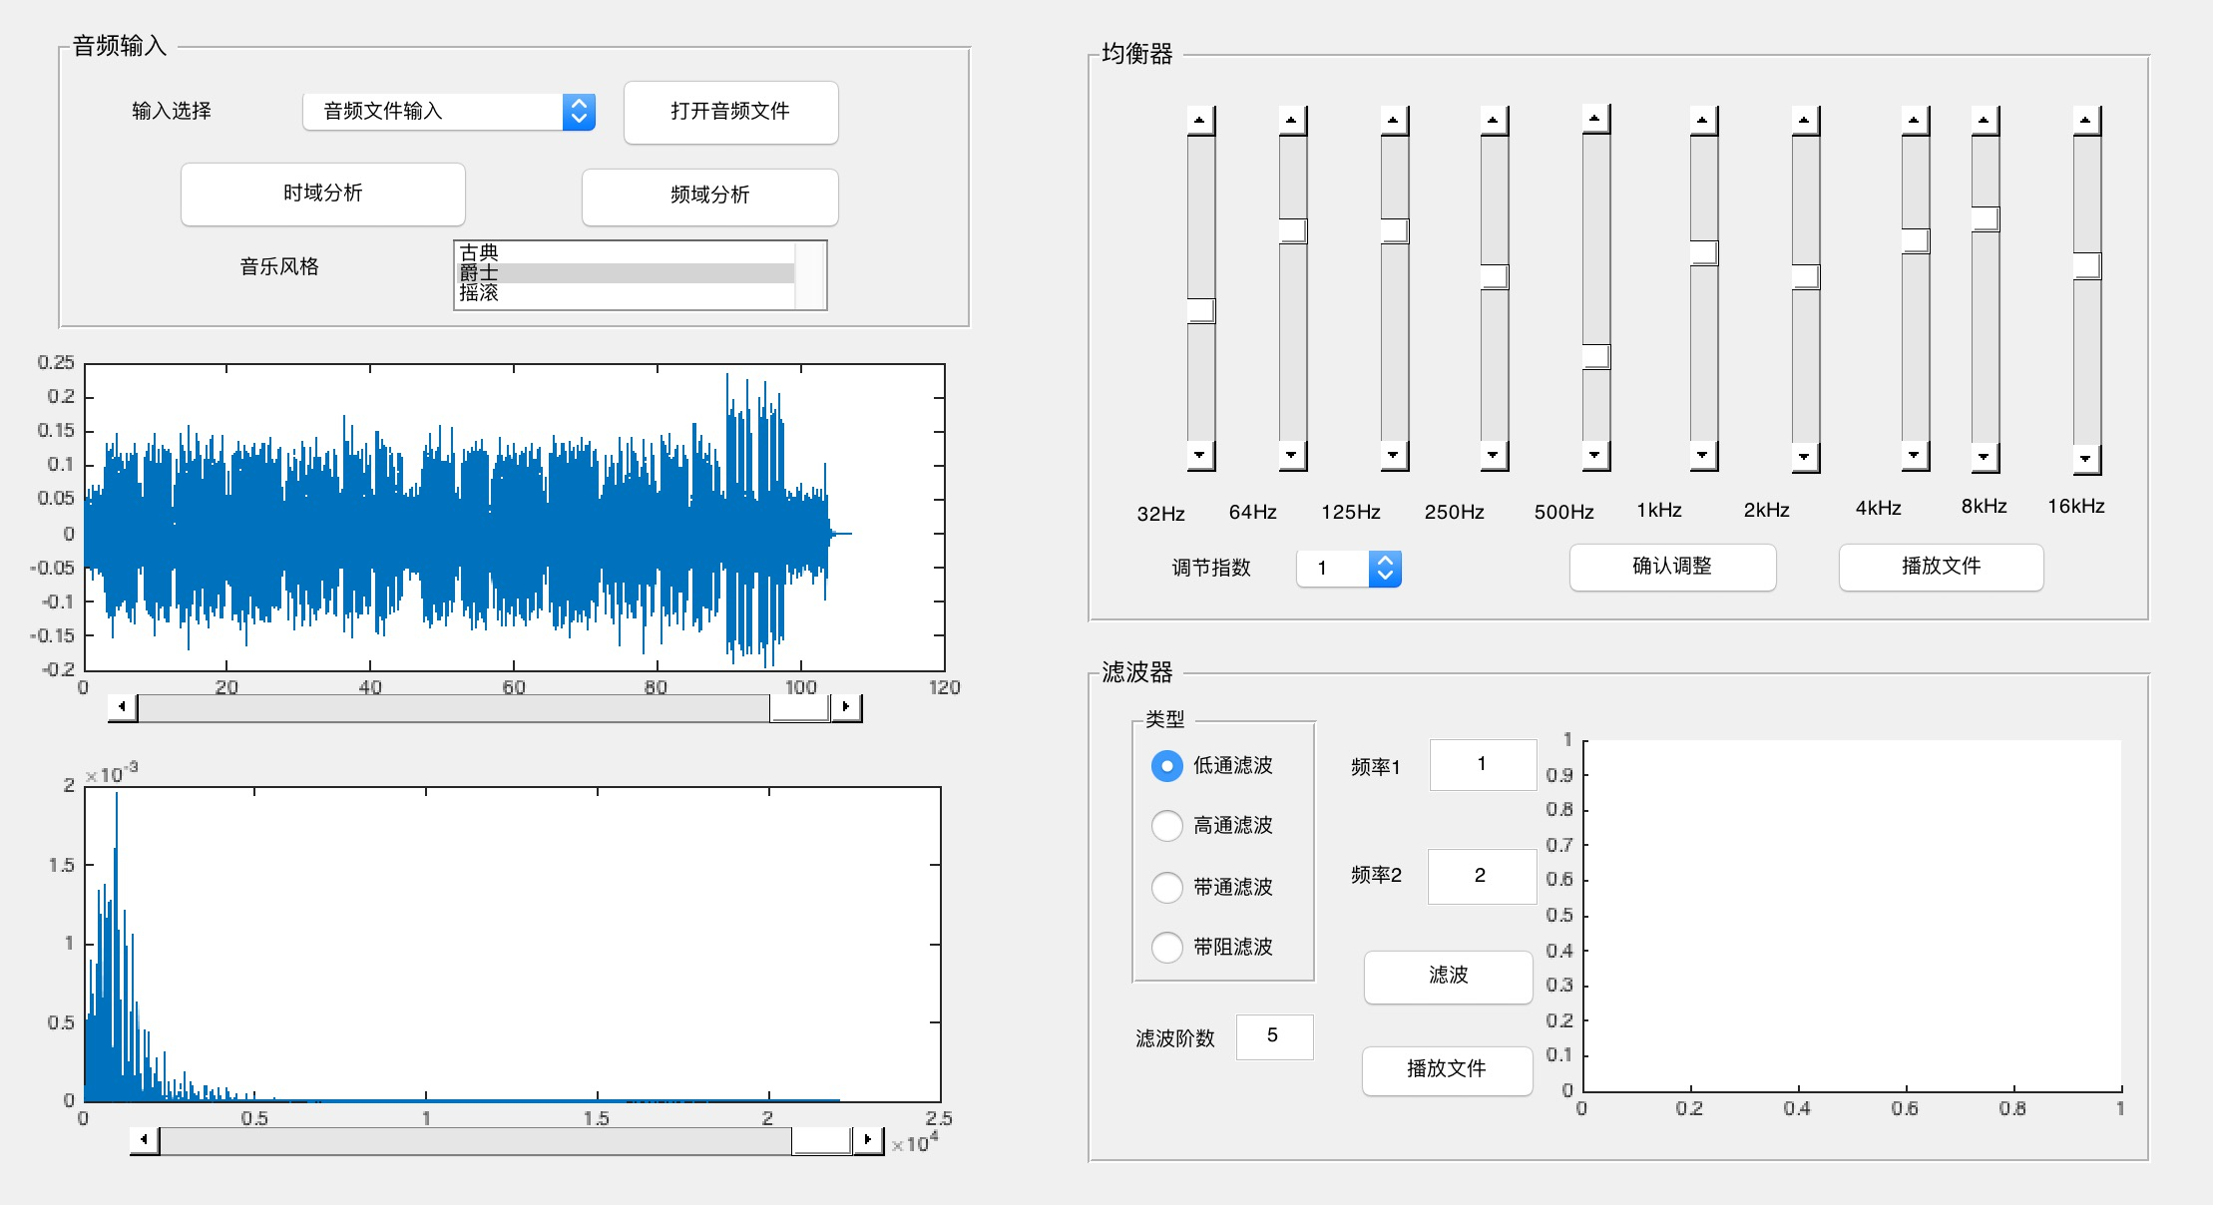
1
2
小组分工| Division of Labor
界面设计| GUI Design

Slide 6
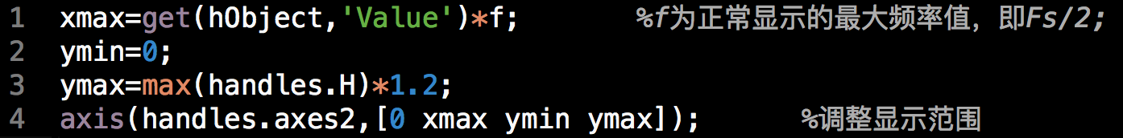
3
时频分析| Time & Frequency Analysis
时域图和频域图的显示通过添加滚动条增加和调节的显示范围，为用户提供观察图像细节的的方便，尤其是低频信息。

Slide 7
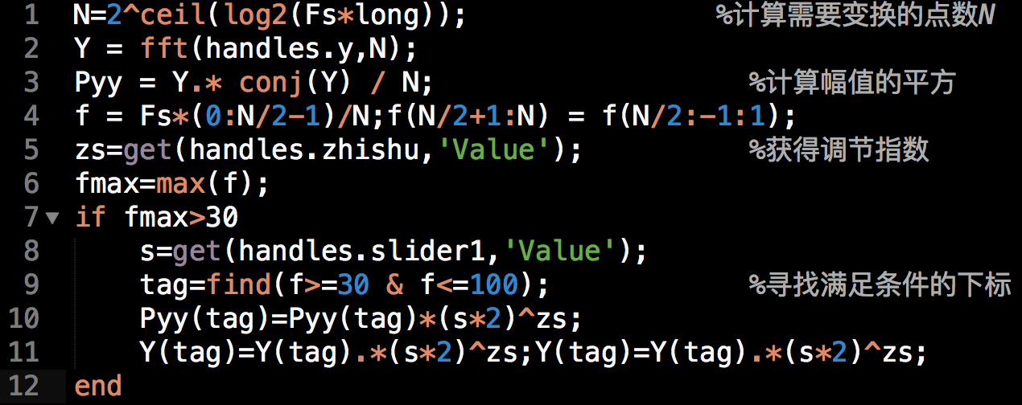
4
均衡器| Equalizer
设计
当使用十段均衡设置调整音频信号时，只需拖动需要调节的滚动条即可，当按照需要调节好均衡器的各个位置后，点击确认调整便能在axes1和axes2显示调整后的时域频域波形。

Slide 8
5
滤波器|Filter
Butterworth滤波函数
直接生成相应数组
Filter函数
滤波处理完成

Slide 9
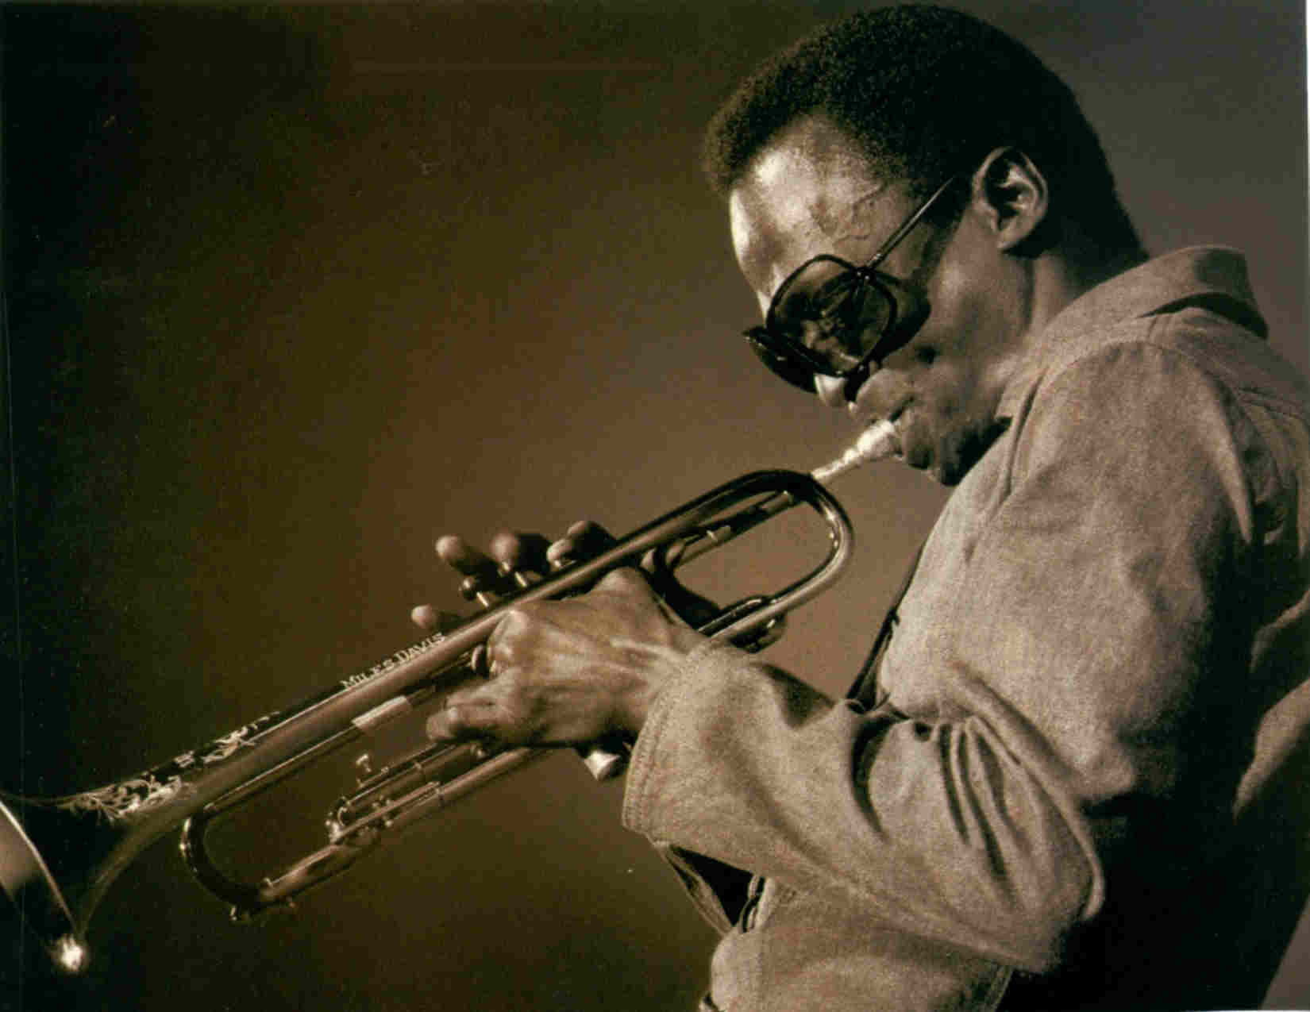
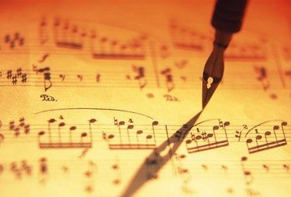
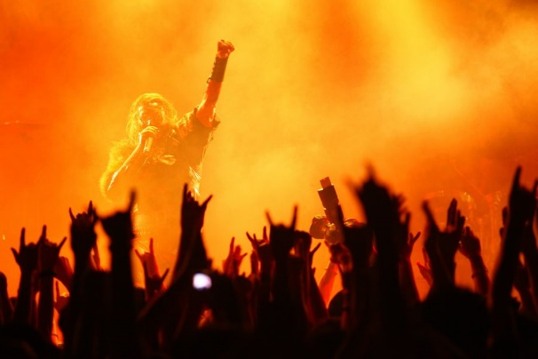
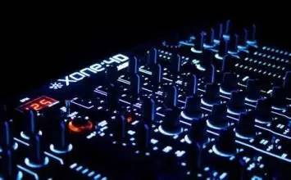
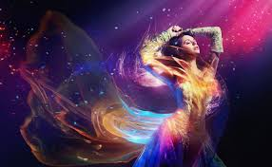
6
展示|Showtime

Slide 10
6
展示|Showtime
低通滤波（2kHz）
高通滤波（2kHz）
带通滤波（1k-2kHz）
带阻滤波（1k-2kHz）

Slide 11
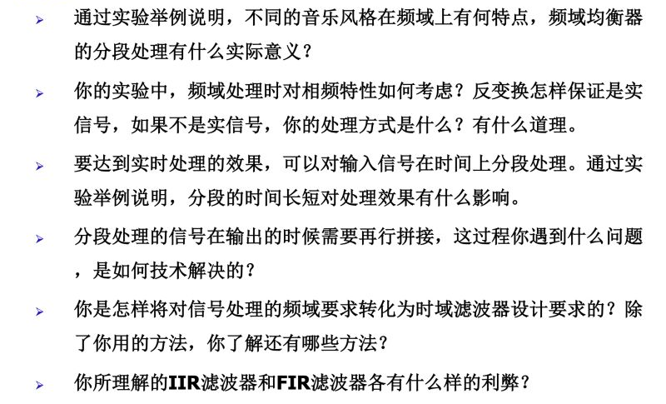
7
Q&A

Slide 12
THANKS
答辩人：第一小组
指导老师：文灏

